Slide 1
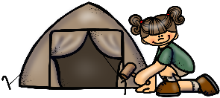
Día: Lunes 21 de Junio 2021
ACTIVIDAD 1
Planeación El campamento ¿Qué se hace en un camp? | Campo: Lenguaje y comunicación
Inicio: Observa un video de lo que se hace dentro de un campamento. Desarrollo: Recorta y pega en una hoja de maquina imágenes de lo observado en el video y lo explica en una exposición. Cierre: Responde: ¿haz estado en un campamento? ¿te gustaría ir a uno? | Organizador Curricular 1: Oralidad Organizador Curricular 2: Descripción
Evidencia de aprendizaje: Trabajo en hoja de maquina | Aprendizaje Esperado: Menciona características de objetos y personas que conoce y observa.
ACTIVIDAD 2
Planeación El campamento Concurso de baile | Campo: Educación artística
Inicio: Escucha con atención tu canción favorita. Desarrollo: Sigue el ritmo y haz un video bailando la canción seleccionada. Cierre: Responde ¿Por qué es tu canción favorita? | Organizador Curricular 1: Expresión artística Organizador Curricular 2: Familiarización con los elementos básicos de las artes
Evidencia de aprendizaje: Video | Aprendizaje Esperado: Usa recursos de las artes visuales en creaciones propias.

Slide 2
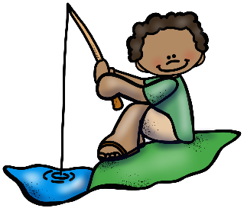
Día: Martes 22 de Junio 2021
ACTIVIDAD 1
Planeación El campamento Contando historias | Campo: Lenguaje y comunicación
Inicio: Escucha la historia que esta en el video enviado por la maestra. Desarrollo: Responde las preguntas de la pagina de Facebook en tu cuaderno acerca de la historia. Cierre: ¿Te gusto la historia? ¿ cual fue tu parte favorita? | Organizador Curricular 1: Oralidad Organizador Curricular 2: Explicación
Evidencia de aprendizaje: Trabajo en el cuaderno | Aprendizaje Esperado: Responde a por qué o cómo sucedió algo en relación con experiencias y hechos que comenta
ACTIVIDAD 2
Planeación El campamento Perdido en el fuego | Campo: Educación Socioemocional
Inicio: Observa el laberinto y la flecha por la que se debe entrar y salir. Desarrollo: Sigue con un color el camino correcto para salir del laberinto. Cierre: ¿Necesitaste ayuda para resolverlo? | Organizador Curricular 1: Autonomía Organizador Curricular 2: Iniciativa personal
Evidencia de aprendizaje: Hoja de trabajo (Anexo 1) | Aprendizaje Esperado: Reconoce lo que puede hacer con ayuda y sin ayuda. Solicita ayuda cuando la necesita

Slide 3
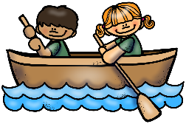
Día: Miércoles 23 de Junio 2021
ACTIVIDAD 1
Planeación El campamento Mi fogata en casa | Campo: Educación artística
Inicio: Observa la imagen de ejemplo de la pagina de Facebook para crear su fogata en casa. Desarrollo: Sigue los pasos necesarios para conseguir el objetivo requerido. Cierre: ¿haz echo alguna fogata de verdad? | Organizador Curricular 1: Expresión artística Organizador Curricular 2: Familiarización con los elementos básicos de las artes
Evidencia de aprendizaje: Foto | Aprendizaje Esperado: Usa recursos de las artes visuales en creaciones propias.
ACTIVIDAD 2
Planeación El campamento Diferentes plantas | Campo: Exploración del mundo natural
Inicio: Simula que estas en un campamento y sale a buscar diferentes plantas que estén cerca de su casa. Desarrollo: Registra los datos en el cuaderno que se solicitan de cada una de las plantas: color, textura, nombre, olor, si tiene espinas y si tiene alguna característica. Cierre: ¿te gustan las plantas? | Organizador Curricular 1: Mundo natural Organizador Curricular 2: Exploración de la naturaleza
Evidencia de aprendizaje: Trabajo en el cuaderno | Aprendizaje Esperado: Obtiene, registra, representa y describe información para responder dudas y ampliar su conocimiento en relación con plantas, animales y otros elementos naturales.

Slide 4
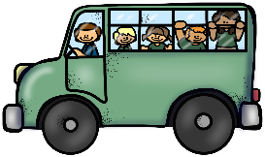
Día: Jueves 24 de Junio 2021
ACTIVIDAD 1
Planeación El campamento Contando y registrando | Campo: Pensamiento matemático
Inicio: Cuenta cuantos objetos hay de cada uno del campamento. Desarrollo: Registra los datos recabados dentro de una gráfica y verifica los mismos. Cierre: Responde: ¿de que objetos hay mas? ¿ de cual menos? | Organizador Curricular 1: Número, algebra y variación Organizador Curricular 2: Número
Evidencia de aprendizaje: Hoja de trabajo (Anexo 2) | Aprendizaje Esperado: Cuenta colecciones no mayores a 20 elementos.
ACTIVIDAD 2
Planeación | Campo:
Inicio: Desarrollo: Cierre: | Organizador Curricular 1: Organizador Curricular 2:
Evidencia de aprendizaje: Clase por zoom 12:00 pm | Aprendizaje Esperado:

Slide 5
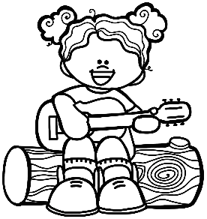
Hoy es Martes 22 de Junio del 2021
Instrucciones: Sigue el camino correcto para lograr salir del laberinto de fuego.
________________________________________________
Anexo 1

Slide 6
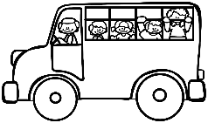
Hoy es Jueves 24 de Junio del 2021
Anexo 2
________________________________________________
Instrucciones: Colorea y cuenta cuantos objetos hay de cada uno y después registra la información en la gráfica.

Slide 7
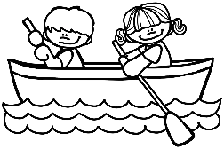
Hoy es Jueves 24 de Junio del 2021
Anexo 2
________________________________________________
Instrucciones: Colorea y cuenta cuantos objetos hay de cada uno y después registra la información en la gráfica.
10
9
8
7
6
5
4
3
2
1

